Slide 1



¿Existe el riesgo real de una epidemia global de Ébola?
JOSE LUIS

Slide 2
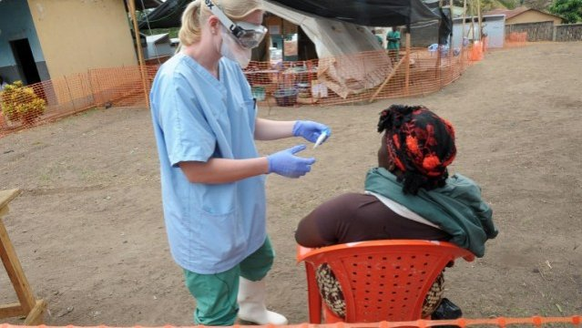
El factor miedo: ¿por qué le tememos tanto al Ébola?

Slide 3
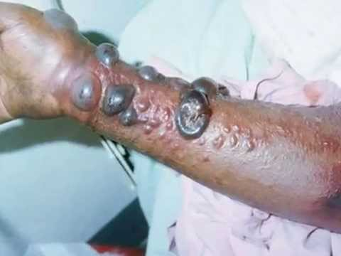

Slide 4
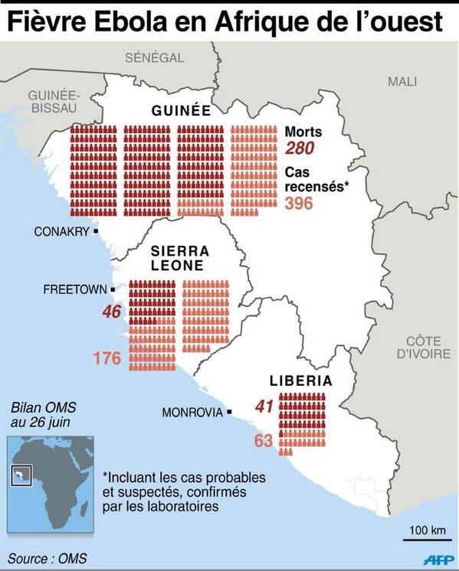

Slide 5
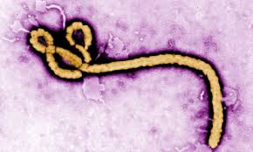
Ébola virus

Slide 6
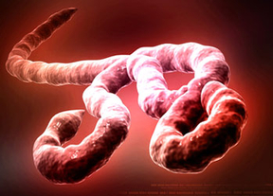
El virus del Ébola, un enemigo mortal

Slide 7
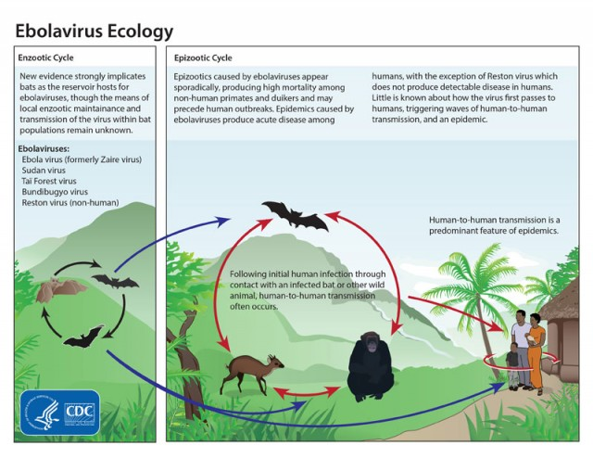

Slide 8
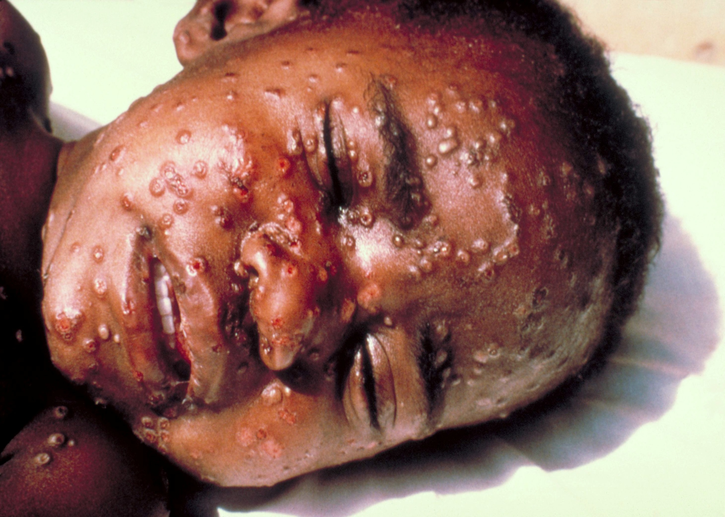

Slide 9
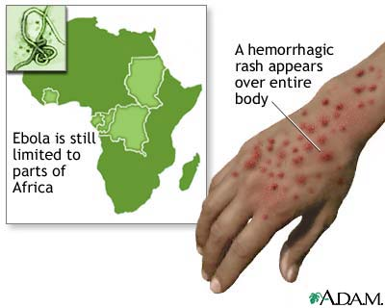

Slide 10
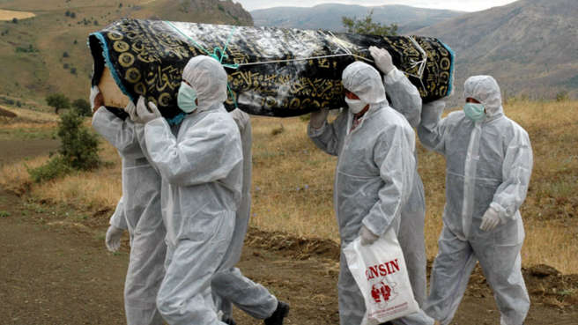

Slide 11
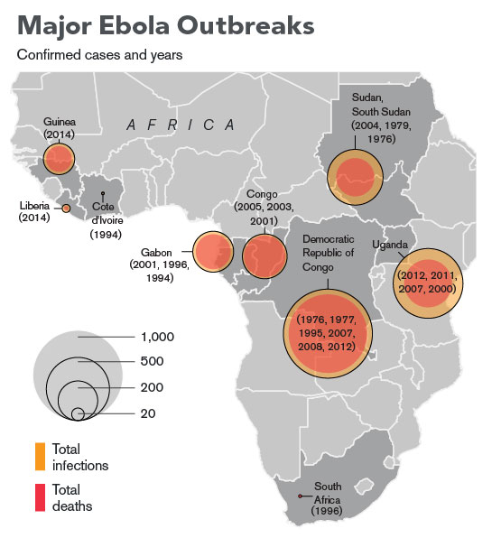

Slide 12
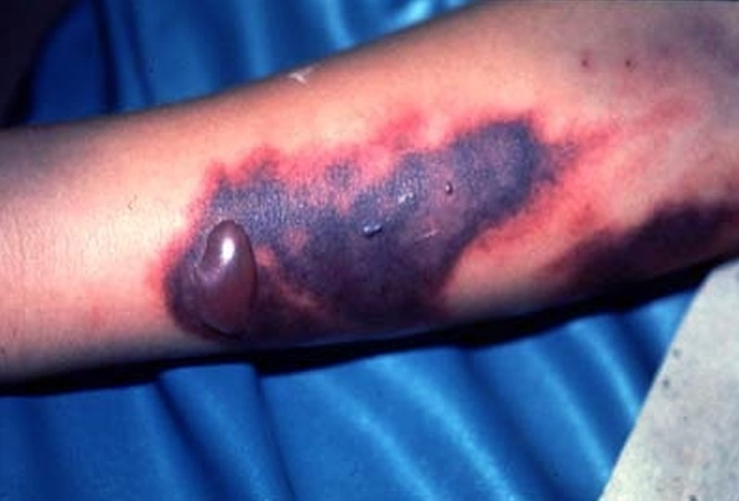

Slide 13
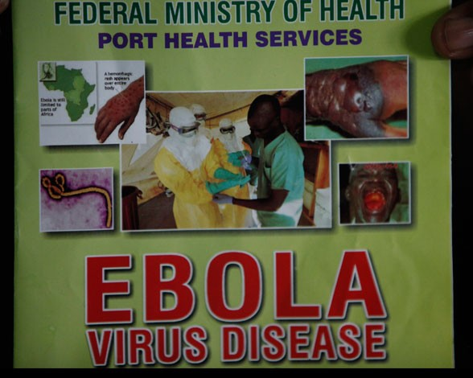

Slide 14
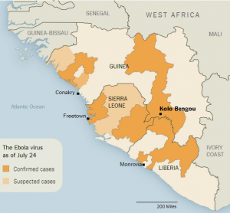

Slide 15
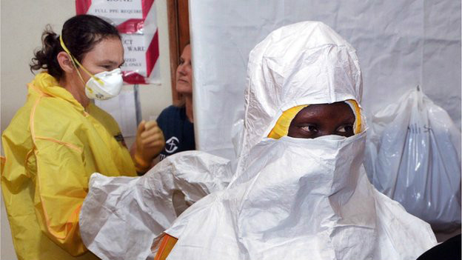
El actual brote es el mayor del que se tiene registro.

Slide 16
El actual brote de Ébola en África está en los titulares de noticias en muchas partes del mundo. Pero, ¿cuál es la razón para que, entre tantas enfermedades mortales, sea específicamente el Ébola el que produce tanto miedo? Esa es la pregunta a la que responde en este artículo para la BBC el doctor Seth Berkley, director ejecutivo de la Alianza GAVI, una asociación dedicada a mejorar el acceso a inmunización en los países pobres.

Slide 17
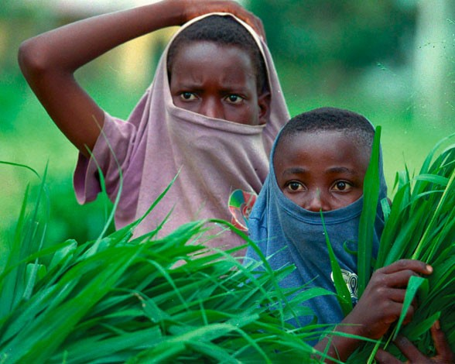

Slide 18
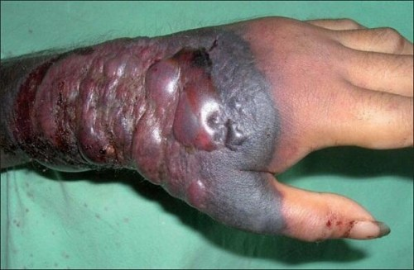

Slide 19
En cuestión de días puede tornarse rápidamente en algo más exótico y alarmante: vómito con diarrea, seguido por sangrado en las encías, nariz y el tracto gastrointestinal.
La muerte llega ya sea por fallo de órganos vitales o presión arterial baja por extrema pérdida de fluidos.
Estas descripciones tan aterradoras han estado presentes en los medios de comunicación últimamente.
Sin embargo, en este caso no estoy hablando de ébola sino del síndrome de choque por dengue, una forma extrema de la fiebre del dengue, una enfermedad transmitida por mosquitos que casi nunca está en las noticias.
El ébola es sin duda una dolencia verdaderamente horrible, pero hay muchas otras malas que matan a más gente.
Entonces, ¿por qué es que el ébola llega a los titulares y las otras no?

Slide 20
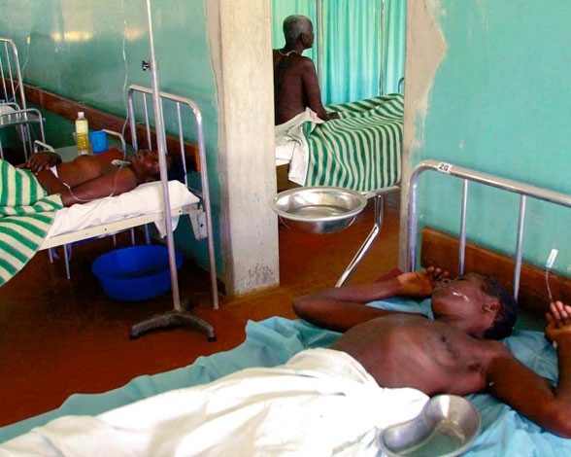

Slide 21
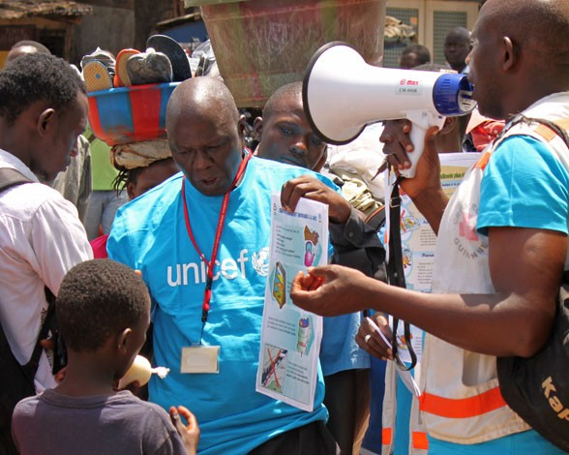

Slide 22
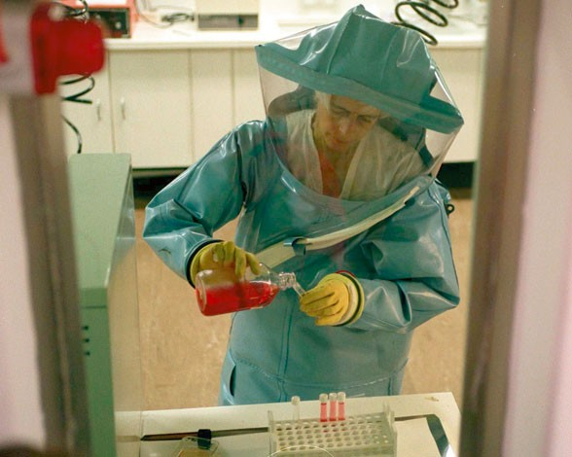

Slide 23
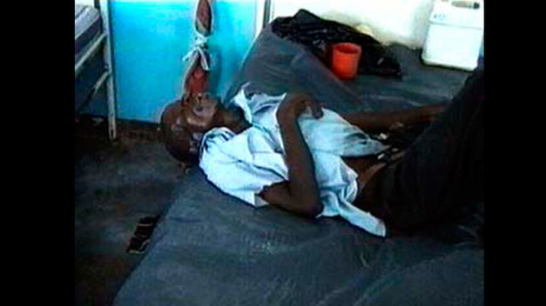

Slide 24
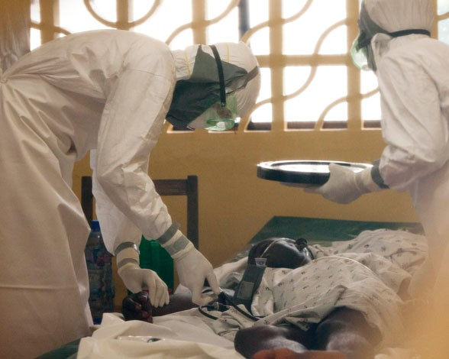

Slide 25
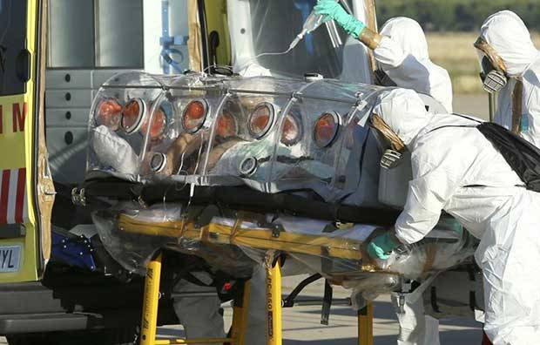

Slide 26
¿DURANTE CUÁNTO TIEMPO SE PROLONGARÁ LA EPIDEMIA?
Los expertos no cuentan con que esta epidemia que cada vez queda más fuera de control pueda frenarse rápido. La organización Médicos sin Fronteras calcula una misión de entre dos y seis meses más en los países afectados.

Slide 27
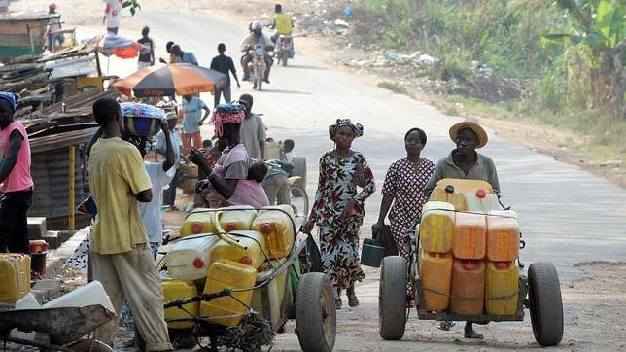

Slide 28
¿CUÁNTO RIESGO HAY DE QUE EL VIRUS LLEGUE A OTROS CONTINENTES?
Según expertos, apenas hay riesgo de que los turistas que viajan a África occidental puedan contagiarse con el virus y llevarlo consigo. Según el Centro Europeo para la Prevención y el Control de Enfermedades (EDCD), para que esto ocurriera los viajeros tendrían que entrar en contacto con fluidos u órganos de un paciente o animal infectado. "Un contacto improbable para un turista medio", resume el ECDC en una valoración del riesgo.

Slide 29
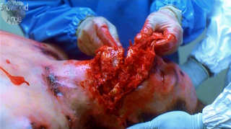

Slide 30
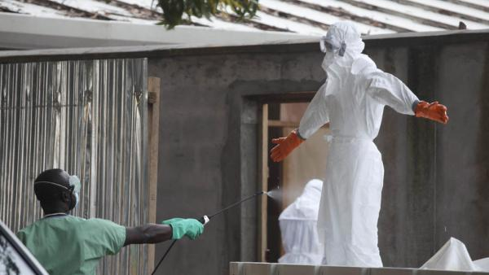

Slide 31
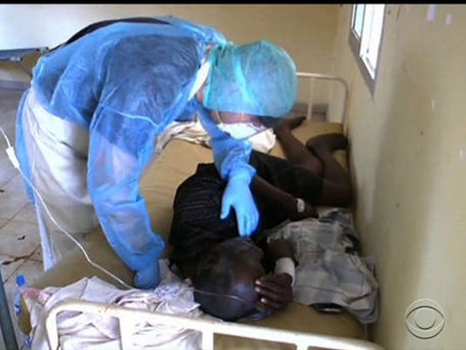

Slide 32
¿Por qué Ébola?
En 1976 se registró uno de los primeros brotes, a orillas del río Ébola en la República Democrática del Congo. La OMS reveló que las primeras cinco cepas del virus toman el nombre de las zonas donde se cree que se originaron. Según una publicación de la cadena de noticias CNN, se piensa que tres de estas cepas provocaron grandes brotes de fiebre hemorrágica en África.

Slide 33
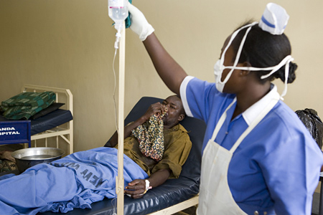

Slide 34
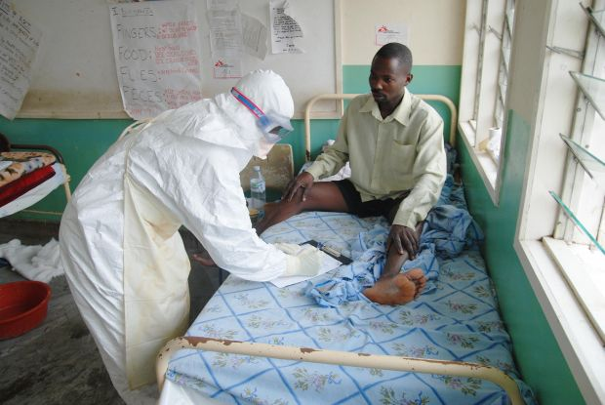

Slide 35
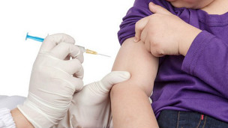
La tasa de vacunación ha caído en partes de países desarrollados.

Slide 36
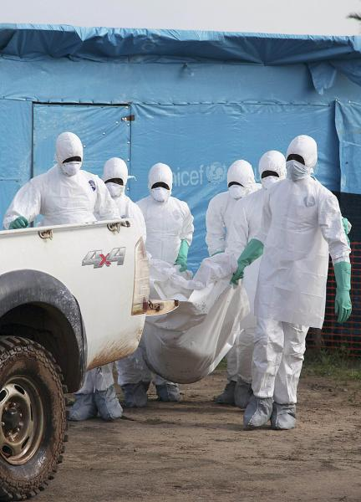
Una preocupación mas grande para los
Países ricos es que algunas dolencias
Que ya habían sido vencidas, como el
Sarampión , la rubéola y la tosferina,
Están retornando”

Slide 37
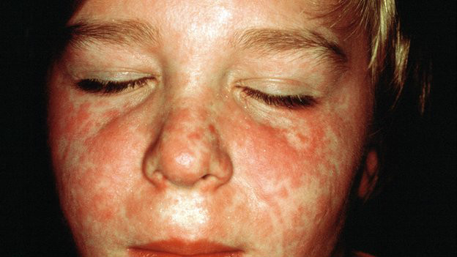
En el mundo desarrollado, el sarampión es considerada una afección leve, pero puede matar.

Slide 38
¿Será porque de repente hay gente en África muriéndose?
Eso es poco probable. El dengue tiene un índice de mortalidad relativamente bajo pero en todo caso mata a 20.000 de cada medio millón de personas que se infectan cada año; eso es un orden de magnitud más que el peor brote de ébola. Así y todo, es apenas un 20% del número de personas que mueren por sarampión al año.
Y cuando uno empieza a fijarse en patógenos como el neumococo y el rotavirus -que causan las dos enfermedades que más niños matan, neumonía y diarrea-, el número de muertes rápidamente se alza a los cientos de miles.
Es cierto que el ébola también es muy infeccioso, lo que hace que parte del personal sanitario se aleje por miedo a pincharse con una aguja.
Pero existen tantas otras enfermedades más contagiosas, como el sarampión -a través de gotas suspendidas en el aire- y hepatitis B, que se transmite de manera similar al VIH pero es 50 veces más infeccioso.

Slide 39
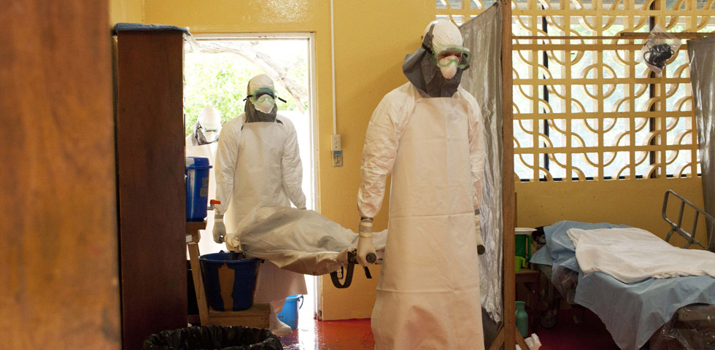

Slide 40
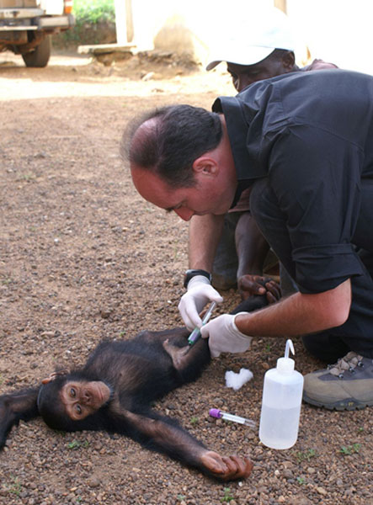
La clave
Quizás entonces tenga que ver con el hecho de que no hay una cura y que entre el 50% y 90% de la gente afectada inevitablemente morirá.
Posiblemente, pero tampoco hay una cura para la rabia y apenas una persona desarrolla los síntomas, es casi 100% seguro que morirá y que su muerte será lenta y dolorosa, a menos que hayan sido vacunados tras la exposición.

Slide 41
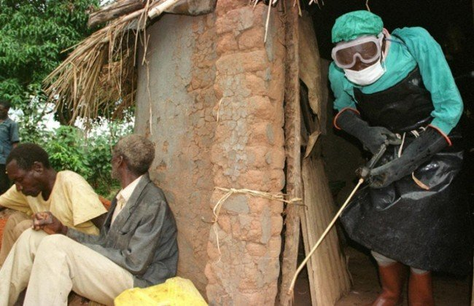

Slide 42
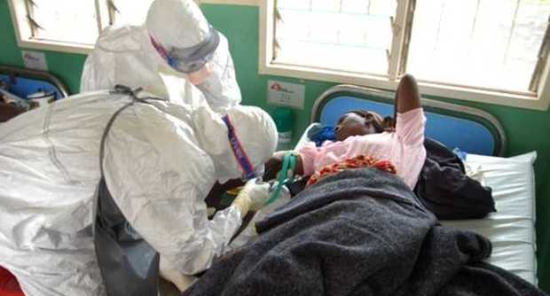

Slide 43
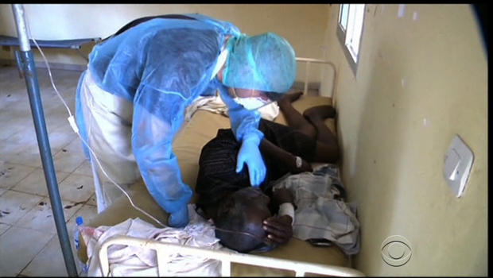

Slide 44
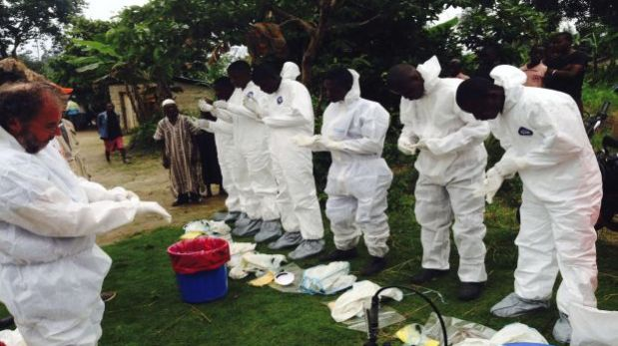

Slide 45
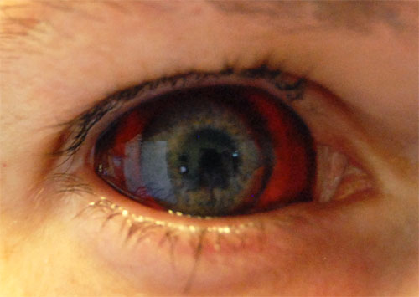
Aunque no existe ninguna vacuna contra la enfermedad, la Organización Mundial de la Salud no despega su vista sobre la zonas afectadas, para evitar la propagación del virus, que se transmite a través de fluidos corporales.

Slide 46
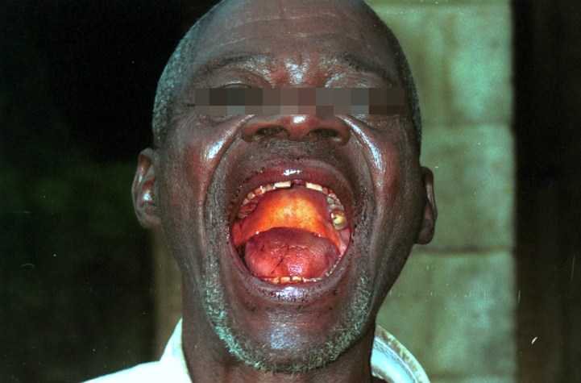

Slide 47
El hecho es que aunque el Ébola lleva a una muerte dolorosa y aislada de los seres queridos, hay otras enfermedades horrendas que también merecen tanto nuestro respeto como temor; dolencias que, como el Ébola, son temidas no sólo en África occidental y que regularmente matan a cientos de miles de personas en los países pobres.
Sin embargo, en los países ricos, gracias a la disponibilidad de medicinas modernas, muchas de esas enfermedades a menudo pueden ser tratadas o curadas. Es más, con las vacunas, raramente tienen que ser curadas.
Debido a esta bendición, sencillamente muchos se han olvidado de lo que es vivir bajo la amenaza de enfermedades tan contagiosas y mortales. Y se han olvidado de lo que significa temerles.
Por eso, cuando sucede un brote de estos, es natural que desde la comodidad de ese entorno relativamente libre de enfermedades, observen con horror y les cause terror.

Slide 48
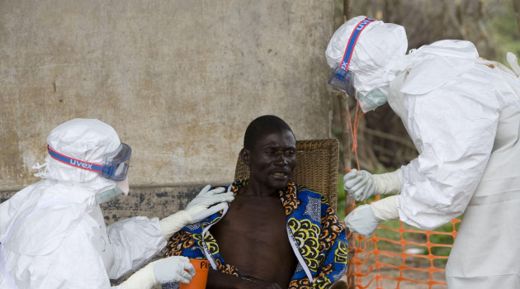

Slide 49
El problema real de los ricos
Pero aunque el Ébola sigue siendo una preocupación genuina en África occidental, si alguna vez llegara a Europa o al norte de América, la probabilidad de que se expanda es remota.
Eso es por dos razones importantes: primero, la vigilancia de las enfermedades es más estricta y, segundo, el Ébola mata o inmoviliza al portador antes de que tenga mucha oportunidad de propagarlo.
En realidad, una preocupación más grande para los países ricos es que están retornando algunas dolencias que ya habían sido vencidas, como el sarampión, la rubéola y la tosferina

Slide 50
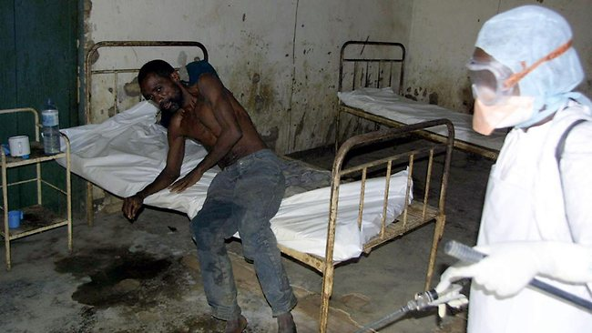

Slide 51
Gracias a una complacencia insidiosa ha habido unas reducciones significativas de vacunación en muchas partes del mundo occidental, hasta el punto de que hay enfermedades que no sólo están volviendo sino que han alcanzado niveles tan altos que de hecho las están importando a países más pobres.
¿Cómo se justifica que muera gente de enfermedades que ya se habían combatido y para las que existen vacunas seguras y efectivas?
Y sin embargo estos son los mismos países que ahora preguntan por qué no existe una vacuna para el ébola.

Slide 52
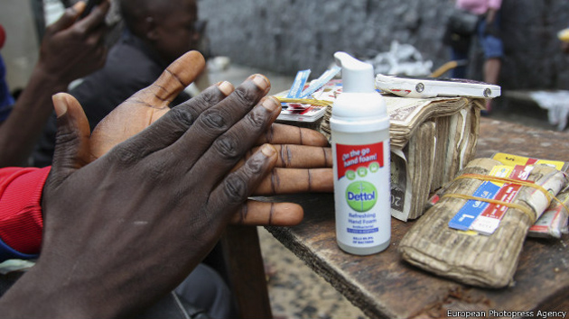

Slide 53
La terrible cotidianidad
De manera que el hecho de que el brote del ébola haya recibido tanta atención es algo que debemos aplaudir.
Por un lado, podría acelerar el progreso de algunos prometedores candidatos a tratamientos y vacunas cuyo desarrollo ha estado detenido.
Más certero es que fomentará el diseño de mejores planes de respuesta a emergencias para los países afectados, medidas que puedan ayudar a prevenir que futuros brotes se expandan tan rápido y tan lejos.
Para la gente de África occidental, que actualmente está tratando de conllevar este terrible brote, eso no es mucho consuelo.
No obstante, si centrar la atención internacional en el ébola ayuda a enfocar nuestras nociones de percepción de riesgo, eso no puede ser malo.
Pero también nos ayuda a recordar que el ébola no es una excepción sino un ejemplo de una terrible normalidad en la que miles de hombres mujeres y niños mueren por una gama de enfermedades horribles cada día.
Así, quizás, el mundo estará un paso más cerca de hacer un poco más.

Slide 54
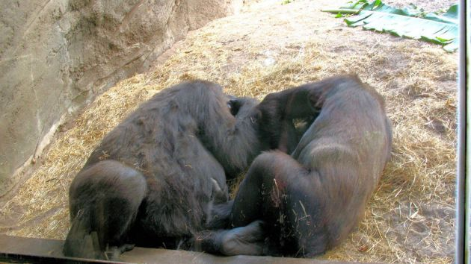

Slide 55
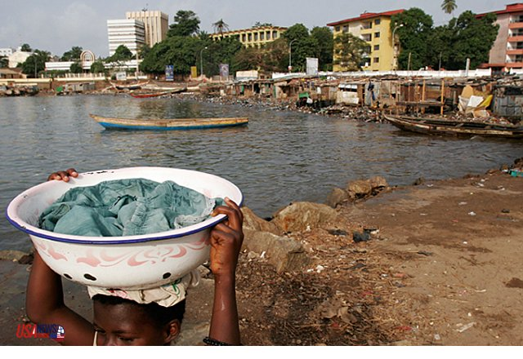

Slide 56
¿Cómo se transmite el virus del Ébola?
Los estudios clínicos han permitido determinar que el virus del Ébola es transmitido al hombre luego del contacto con fluidos corporales de algunos animales infectados. Algunas de las especies que se han identificado como agentes transmisores han sido los primates, los antílopes y los puercoespines, animales que en muchas ocasiones fueron encontrados muertos en la selva y manipulados sin las debidas precauciones.

Slide 57
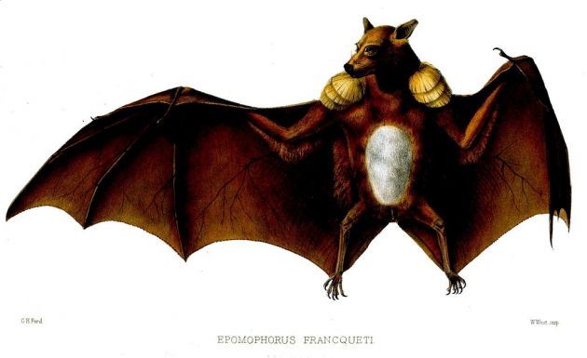
No obstante, se considera que los verdaderos huéspedes naturales del Ébola son ciertas especies de murciélagos de la fruta como Myonycteris torquata, Epomops franqueti y Hypsignathus monstrosus, cuya distribución geográfica suele coincidir con las zonas más castigadas por la enfermedad, tanto en los humanos como otros animales.

Slide 58
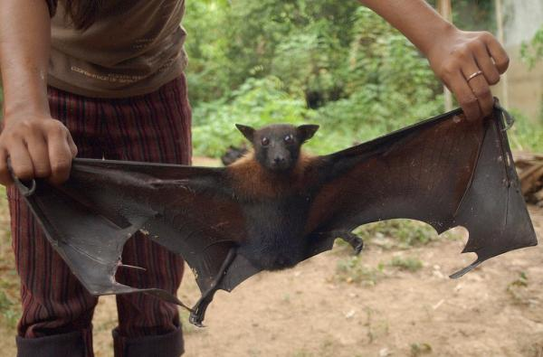
Guinea ha prohibido la venta y el consumo de los murciélagos para prevenir la propagación del mortal virus del Ébola , ha dicho que su ministro de Salud.
Murciélagos, un manjar local , parecían ser los “principales agentes” para el brote de Ébola en el sur,.

Slide 59
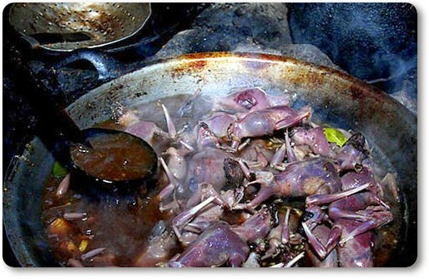

Slide 60
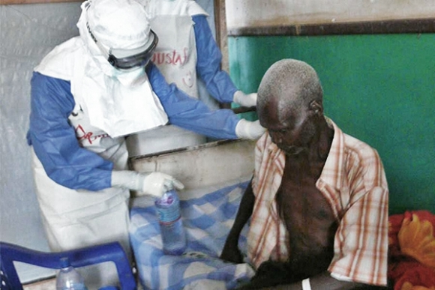

Slide 61
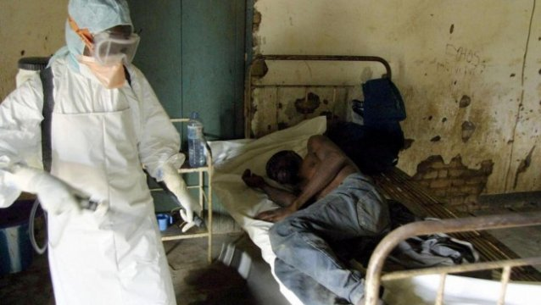

Slide 62
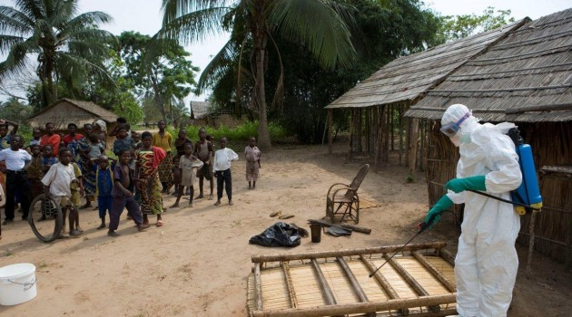

Slide 64


Slide 65


Slide 66
¿Existe una cura para el Ébola?
Hoy en día no existe ningún tratamiento verdaderamente efectivo contra la fiebre hemorrágica del Ébola y ni siquiera hemos logrado encontrar una vacuna preventiva que inmunice a las poblaciones más vulnerables, que cuando se ven sacudidas por una epidemia, esta puede causar la mortalidad en hasta un 90% de los casos. Dicha mortalidad también se ha manifestado históricamente en poblaciones de especies de primates no humanos, como, por ejemplo, los gorilas, amenazando con la desaparición a poblaciones enteras.

Slide 67


Slide 68


Slide 70


Slide 71


Slide 72


Slide 73
  UN FUERTE ABRAZO QUE TENGAS UN
  BUEN DIA
JOSE LUIS

Slide 74



Accede a la sección que desees desde aquí:
Propia Creación
De la Red
Dedicatorias | Fechas Especiales | Graciosos
Historia y Arte | Lugares | Musicales
Naturaleza y Ciencias | Política | Reflexión
Religiosos | Románticos | Salud
Dedicatorias | Fechas Especiales | Graciosos
Historia y Arte | Lugares | Musicales
Naturaleza y Ciencias | Política | Reflexión
Religiosos | Románticos | Salud
Si deseas recibir pps periódicamente en tu correo electrónico subscríbete aquí:

